Slide 1
GREEN AREA ANALYSIS · THAILAND
แดชบอร์ดวิเคราะห์พื้นที่สีเขียว
และระบบ AI แนะนำพื้นที่ปลูกต้นไม้
วิเคราะห์ NDVI · LST จากภาพถ่ายดาวเทียมผ่าน Google Earth Engine — ประเมินตามมาตรฐานพื้นที่สีเขียว WHO และจัดลำดับจุดที่ควรปลูกต้นไม้ด้วยคะแนน Priority
วิทยานิพนธ์ระดับปริญญาตรี · นักศึกษา: Felsau · นำเสนอ 13 มิ.ย. 2569
Notes:
สวัสดีครับอาจารย์ วันนี้ผมจะนำเสนอโปรเจกต์ "Green Area Analysis · Thailand" ซึ่งเป็นแดชบอร์ดวิเคราะห์พื้นที่สีเขียวของประเทศไทยจากภาพถ่ายดาวเทียม โดยดึงข้อมูลผ่าน Google Earth Engine มาคำนวณดัชนีพืชพรรณ (NDVI) และอุณหภูมิพื้นผิว (LST) แล้วนำมาประเมินเทียบมาตรฐานพื้นที่สีเขียวของ WHO พร้อมมีระบบ AI ช่วยจัดลำดับจุดที่ควรปลูกต้นไม้มากที่สุดครับ

Slide 2
ที่มาและความสำคัญ
ทำไมต้องวิเคราะห์พื้นที่สีเขียว
พื้นที่สีเขียวไม่เพียงพอ
ปรากฏการณ์เกาะความร้อน
เมืองหลายแห่งในไทยมีพื้นที่สีเขียวต่อหัวต่ำกว่ามาตรฐาน WHO ที่กำหนดไว้ 9 ตร.ม./คน
พื้นที่เมืองที่ขาดต้นไม้มีอุณหภูมิพื้นผิว (LST) สูงกว่าพื้นที่โดยรอบอย่างชัดเจน
ข้อมูลกระจัดกระจาย
ตัดสินใจปลูกแบบไร้ทิศทาง
ข้อมูลดาวเทียมมีอยู่จริงแต่เข้าถึงและตีความยาก ต้องใช้ความรู้เฉพาะทาง
การเลือกพื้นที่ปลูกต้นไม้ส่วนใหญ่ยังไม่ได้อิงข้อมูลเชิงพื้นที่ที่เป็นระบบ
Notes:
ปัญหาหลักที่ทำให้เกิดโปรเจกต์นี้มี 4 เรื่อง: หนึ่ง หลายเมืองมีพื้นที่สีเขียวต่อหัวต่ำกว่ามาตรฐาน WHO ที่ 9 ตารางเมตรต่อคน; สอง พื้นที่ที่ขาดต้นไม้เกิดปรากฏการณ์เกาะความร้อน อุณหภูมิสูงกว่ารอบข้าง; สาม ข้อมูลดาวเทียมมีอยู่แต่ตีความยาก ต้องใช้ผู้เชี่ยวชาญ; และสี่ การเลือกพื้นที่ปลูกต้นไม้มักไม่ได้อิงข้อมูล โปรเจกต์นี้จึงเข้ามาช่วยแก้ทั้งสี่จุดนี้ครับ

Slide 3
วัตถุประสงค์ของโครงงาน
เป้าหมายที่ต้องการบรรลุ
01
แปลงข้อมูลดาวเทียมให้เข้าใจง่าย
ดึง NDVI และ LST จาก Google Earth Engine มาแสดงผลบนแผนที่ 3 มิติแบบโต้ตอบได้
02
ประเมินเทียบมาตรฐาน WHO
คำนวณพื้นที่สีเขียวต่อหัวประชากร แล้วบอกว่าผ่าน/ไม่ผ่านเกณฑ์ 9 ตร.ม./คน
03
ชี้จุดที่ควรปลูกด้วย AI
ให้คะแนน Priority Score รายพิกัด จัดลำดับ Top 10 จุด พร้อมประเมินการดูดซับ CO₂
04
แนะนำพันธุ์ไม้ที่เหมาะสม
เสนอชนิดพันธุ์ตามภูมิภาคและสภาพพื้นที่ พร้อมออกรายงาน PDF สรุปผลได้
Notes:
โครงงานนี้มีวัตถุประสงค์ 4 ข้อ: ข้อแรก แปลงข้อมูลดาวเทียมที่ซับซ้อนให้แสดงบนแผนที่ 3 มิติที่โต้ตอบได้ ข้อสอง ประเมินพื้นที่สีเขียวต่อหัวเทียบมาตรฐาน WHO ข้อสาม ใช้ AI ให้คะแนนและจัดลำดับจุดที่ควรปลูกพร้อมประเมินการดูดซับคาร์บอน และข้อสี่ แนะนำพันธุ์ไม้ที่เหมาะกับแต่ละพื้นที่ และออกรายงาน PDF ได้ครับ

Slide 4
ภาพรวมระบบ
สถาปัตยกรรมการทำงาน
Frontend
⇄
Backend
⇄
Google Earth Engine
React 19 + DeckGL
MapLibre GL · jsPDF
FastAPI (uvicorn)
Python
ภาพถ่ายดาวเทียม
NDVI · LST
Supabase (PostgreSQL + Storage)
Cache 11 ตาราง · ลดการประมวลผล GEE ซ้ำซ้อน
ผู้ใช้เลือกพื้นที่บน Frontend → Backend ดึงและประมวลผลข้อมูลจาก Earth Engine → เก็บผลลงแคช Supabase แล้วส่งกลับมาแสดงผล
Notes:
ระบบแบ่งเป็น 3 ส่วนหลัก ฝั่งหน้าเว็บใช้ React 19 ร่วมกับ DeckGL และ MapLibre เพื่อแสดงแผนที่ 3 มิติ ฝั่งเซิร์ฟเวอร์ใช้ FastAPI ภาษา Python ทำหน้าที่ดึงและประมวลผลข้อมูลจาก Google Earth Engine และมี Supabase เป็นฐานข้อมูลแคช 11 ตาราง เพื่อเก็บผลที่คำนวณแล้ว ลดการประมวลผลซ้ำซึ่งช้าและมีค่าใช้จ่าย ทำให้ระบบตอบสนองเร็วขึ้นมากครับ

Slide 5
เทคโนโลยีและชุดข้อมูล
เครื่องมือและแหล่งข้อมูลที่ใช้
ชุดข้อมูลดาวเทียม
เทคโนโลยีหลัก
ดัชนีพืชพรรณ NDVI
Sentinel-2 (ESA Copernicus) — composite รายปี/รายเดือน
Google Earth Engine — แพลตฟอร์มประมวลผลภาพดาวเทียม
FastAPI + Python — REST API ฝั่งเซิร์ฟเวอร์
React 19 + DeckGL + MapLibre — แผนที่ 3 มิติ
Supabase (PostgreSQL) — ฐานข้อมูลแคช
jsPDF + html2canvas — ออกรายงาน PDF
GitHub Actions CI — ทดสอบอัตโนมัติทุก push
อุณหภูมิพื้นผิว LST
Landsat 8/9 (USGS/NASA) — ค่าเฉลี่ยรายปีและรายเดือน
ประเภทพื้นที่ปกคลุม
ESA WorldCover v200 — แยกพื้นที่เมือง/พืชพรรณ
ความหนาแน่นประชากร
WorldPop 100m — คำนวณพื้นที่สีเขียวต่อหัว
ขอบเขตการปกครอง
GADM 4.1 — จังหวัดและอำเภอทั้งประเทศ
Notes:
ด้านข้อมูล ผมใช้ Sentinel-2 สำหรับคำนวณ NDVI, Landsat 8/9 สำหรับอุณหภูมิพื้นผิว LST, ESA WorldCover แยกพื้นที่เมืองกับพืชพรรณ, WorldPop สำหรับความหนาแน่นประชากร และ GADM สำหรับขอบเขตจังหวัดอำเภอ ส่วนเทคโนโลยีหลักก็ตามที่แสดงทางขวา โดยทั้งหมดมีการทดสอบอัตโนมัติผ่าน GitHub Actions ทุกครั้งที่มีการแก้โค้ดครับ

Slide 6
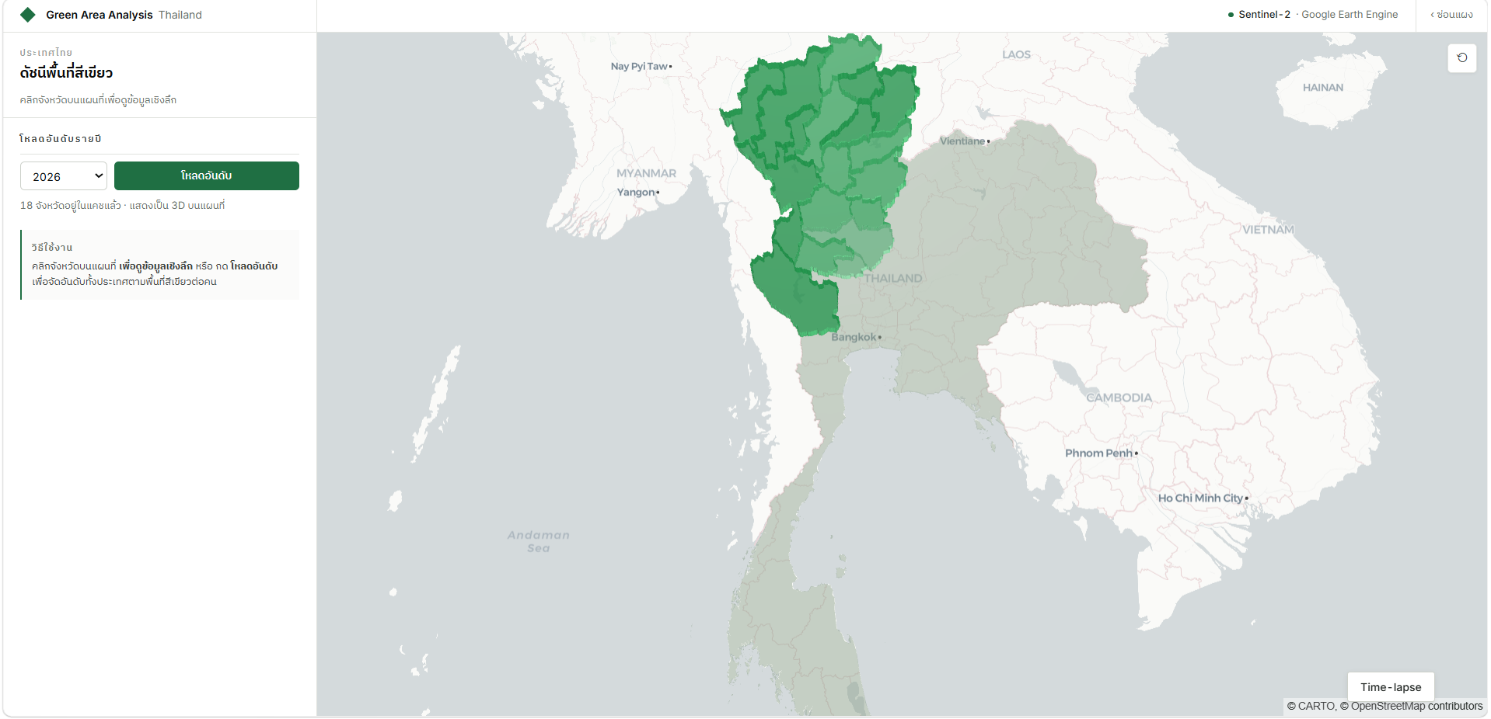
การใช้งาน · ขั้นที่ 1
เลือกพื้นที่ที่ต้องการวิเคราะห์
เปิดแผนที่ประเทศไทยทั้งประเทศ เลือกปีข้อมูลที่ต้องการ
คลิกเลือกจังหวัด — ระบบ zoom และเริ่มดึงข้อมูลดาวเทียมทันที
รองรับการเลื่อนดูแบบ Time-lapse เปรียบเทียบหลายปี
ใช้แผนที่ฐานจาก CARTO + OpenStreetMap
Notes:
หน้าจอแรกเมื่อเข้าใช้งาน ผู้ใช้จะเห็นแผนที่ประเทศไทยทั้งประเทศ สามารถเลือกปีข้อมูล แล้วคลิกที่จังหวัดที่สนใจ ระบบจะ zoom เข้าไปและเริ่มดึงข้อมูลดาวเทียมของจังหวัดนั้นมาคำนวณให้ทันที และยังมีโหมด Time-lapse ให้เลื่อนดูเปรียบเทียบข้อมูลข้ามปีได้ครับ

Slide 7
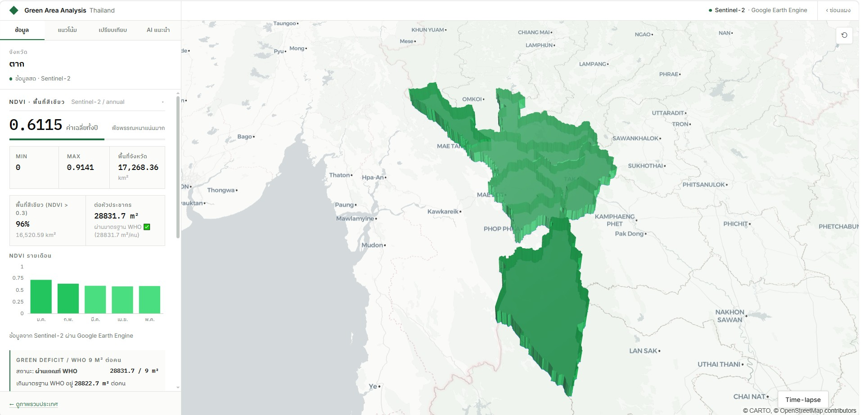
การใช้งาน · ขั้นที่ 2
วิเคราะห์ดัชนีพืชพรรณ (NDVI)
แสดงค่า NDVI เฉลี่ยทั้งปี พร้อมค่าต่ำสุด–สูงสุด
คำนวณ % พื้นที่สีเขียว (NDVI > 0.3) ของจังหวัด
พื้นที่สีเขียวต่อหัวประชากร เทียบเกณฑ์ WHO 9 ตร.ม./คน
กราฟ NDVI รายเดือน + แผนที่ 3 มิติยกตามค่าพืชพรรณ
Notes:
เมื่อเลือกจังหวัด เช่น ตาก ระบบจะแสดงค่า NDVI เฉลี่ยทั้งปี ในตัวอย่างนี้คือ 0.61 ซึ่งหมายถึงพืชพรรณหนาแน่นมาก พร้อมบอกว่าพื้นที่สีเขียวคิดเป็น 96% ของจังหวัด และคำนวณพื้นที่สีเขียวต่อหัวประชากรว่าผ่านมาตรฐาน WHO หรือไม่ ด้านขวาเป็นแผนที่ 3 มิติที่ยกความสูงตามค่าพืชพรรณ ทำให้เห็นภาพชัดเจนครับ

Slide 8
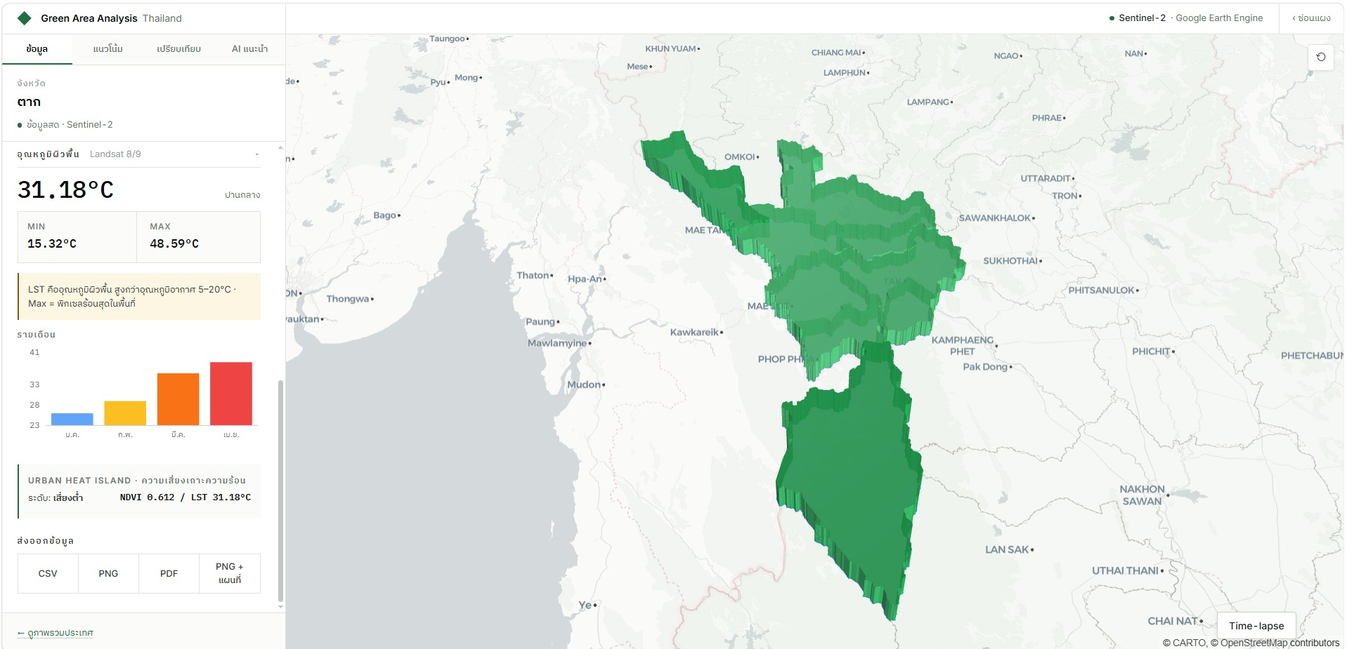
การใช้งาน · ขั้นที่ 3
อุณหภูมิพื้นผิว & เกาะความร้อน
อุณหภูมิพื้นผิว (LST) เฉลี่ย พร้อมค่า min–max
กราฟอุณหภูมิรายเดือน ไล่สีตามระดับความร้อน
ประเมินความเสี่ยงเกาะความร้อนเมือง (Urban Heat Island)
ส่งออกข้อมูลเป็น CSV · PNG · PDF · PNG+แผนที่
Notes:
แท็บถัดมาแสดงอุณหภูมิพื้นผิวหรือ LST ที่ได้จาก Landsat ในตัวอย่างเฉลี่ย 31 องศา จุดที่ร้อนที่สุดถึง 48 องศา ระบบนำค่า NDVI กับ LST มาประเมินความเสี่ยงการเกิดเกาะความร้อนเมือง พื้นที่ที่เขียวน้อยและร้อนมากจะเสี่ยงสูง และผู้ใช้สามารถส่งออกข้อมูลได้หลายรูปแบบครับ

Slide 9
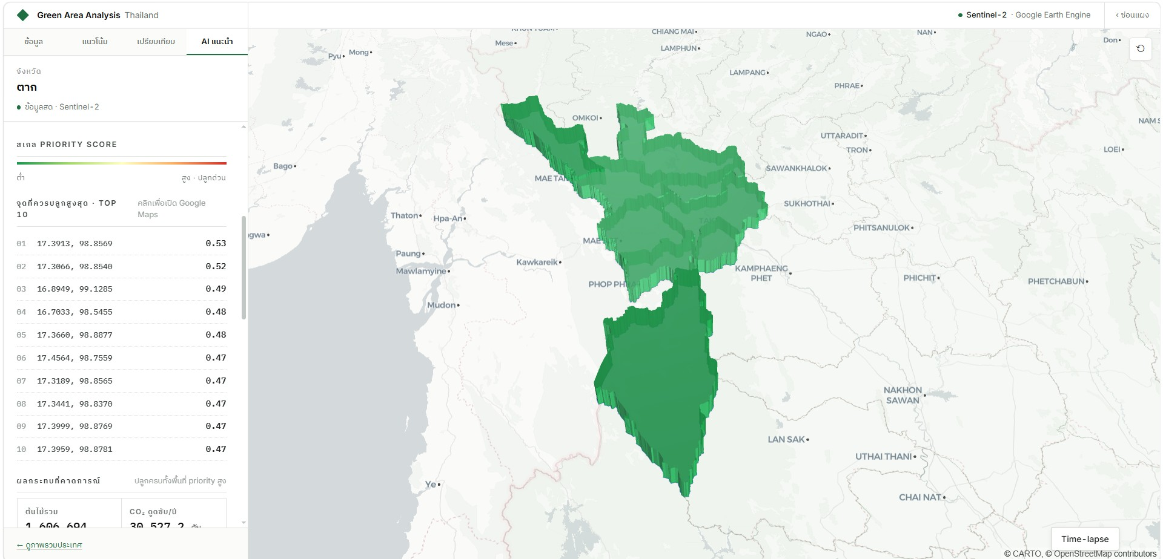
การใช้งาน · ขั้นที่ 4
AI แนะนำจุดที่ควรปลูก
ให้คะแนน Priority Score รายพิกัดทั่วทั้งจังหวัด
ถ่วงน้ำหนัก: NDVI ต่ำ 40% · LST สูง 30% · ประชากร 30%
จัดลำดับ Top 10 จุด คลิกเปิดใน Google Maps ได้
ประเมินผล: จำนวนต้นไม้รวม และ CO₂ ที่ดูดซับต่อปี
Notes:
นี่คือหัวใจของระบบครับ แท็บ AI แนะนำ จะให้คะแนน Priority Score กับทุกพิกัดในจังหวัด โดยถ่วงน้ำหนักจาก 3 ปัจจัย: พื้นที่ที่เขียวน้อย (NDVI ต่ำ) 40%, ร้อน (LST สูง) 30%, และคนเยอะ (ประชากรหนาแน่น) 30% แล้วจัดลำดับ 10 จุดที่ควรปลูกมากที่สุด คลิกเปิด Google Maps ได้เลย พร้อมประเมินว่าถ้าปลูกเต็มพื้นที่จะได้กี่ต้นและดูดซับ CO₂ ได้เท่าไรต่อปีครับ

Slide 10
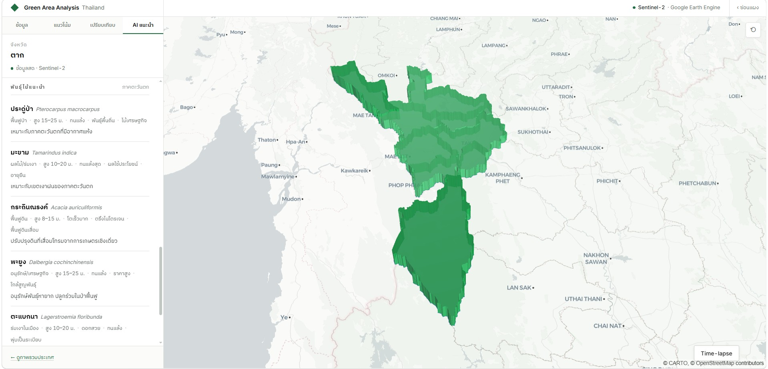
การใช้งาน · ขั้นที่ 5
แนะนำพันธุ์ไม้ที่เหมาะสม
เสนอชนิดพันธุ์ตามภูมิภาคของพื้นที่ที่เลือก
ระบุชื่อไทย–ชื่อวิทยาศาสตร์ ความสูง และคุณสมบัติ
ครอบคลุมไม้เศรษฐกิจ ไม้ปรับปรุงดิน และไม้อนุรักษ์
เช่น ประดู่ป่า · มะขาม · กระถินณรงค์ · พะยูง
Notes:
นอกจากบอกว่าควรปลูกที่ไหน ระบบยังแนะนำว่าควรปลูกอะไร โดยเสนอพันธุ์ไม้ที่เหมาะกับภูมิภาคของพื้นที่นั้น พร้อมชื่อวิทยาศาสตร์ ความสูง และคุณสมบัติ เช่น ทนแล้ง โตเร็ว หรือเป็นไม้เศรษฐกิจ ครอบคลุมทั้งไม้เศรษฐกิจ ไม้ปรับปรุงดิน และไม้อนุรักษ์พันธุ์หายากครับ

Slide 11
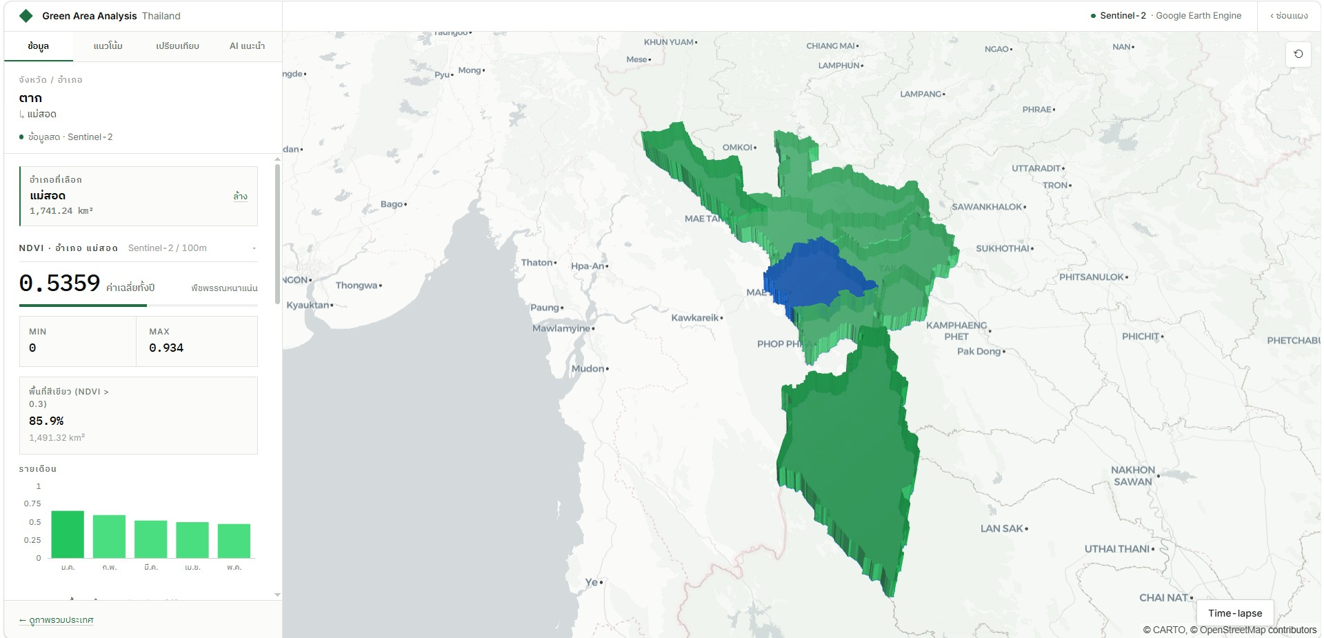
การใช้งาน · ขั้นที่ 6
ลงลึกระดับอำเภอ
คลิกเจาะลึกจากระดับจังหวัดลงไปถึงระดับอำเภอ
คำนวณ NDVI และ LST เฉพาะอำเภอที่เลือก (ความละเอียดสูงขึ้น)
เปรียบเทียบอำเภอที่เลือก (สีน้ำเงิน) กับอำเภออื่น
เห็นความแตกต่างเชิงพื้นที่ภายในจังหวัดเดียวกัน
Notes:
ระบบไม่ได้หยุดที่ระดับจังหวัด ผู้ใช้สามารถคลิกเจาะลึกลงไปถึงระดับอำเภอได้ เช่นอำเภอแม่สอดในภาพ ระบบจะคำนวณ NDVI และ LST เฉพาะอำเภอนั้นด้วยความละเอียดที่สูงขึ้น อำเภอที่เลือกจะไฮไลต์เป็นสีน้ำเงิน ทำให้เปรียบเทียบความแตกต่างภายในจังหวัดเดียวกันได้ครับ

Slide 12
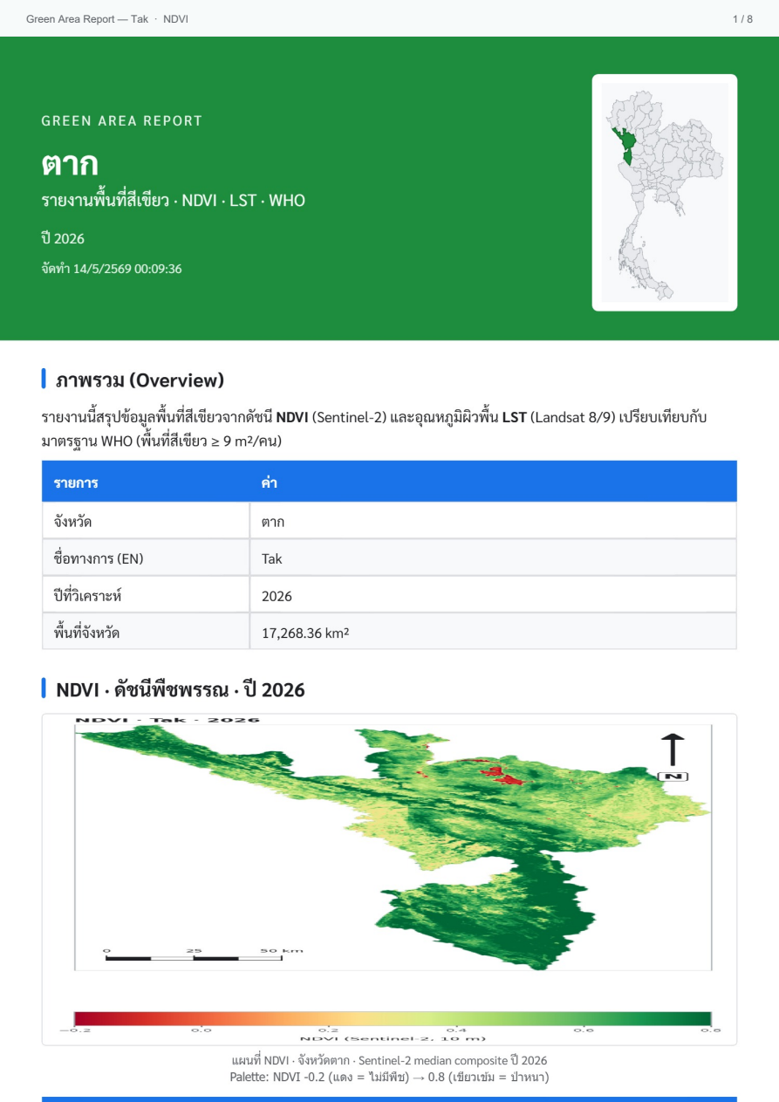
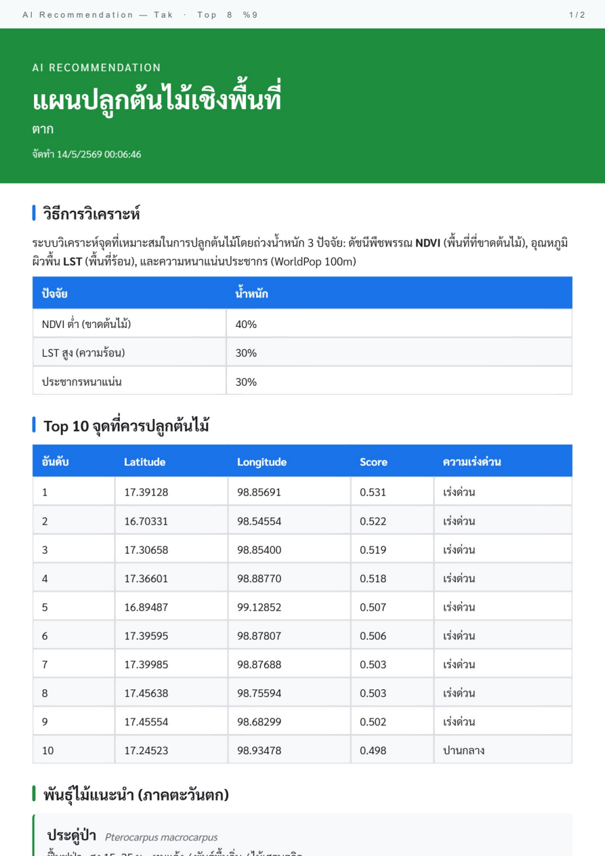
การใช้งาน · ขั้นที่ 7
ออกรายงานสรุปผลเป็น PDF
รายงานวิเคราะห์พื้นที่สีเขียว — สรุป NDVI · LST · เทียบ WHO
รายงาน AI แนะนำการปลูก — Top 10 จุด + พันธุ์ไม้แนะนำ
Notes:
สุดท้ายผู้ใช้สามารถกดออกรายงานเป็นไฟล์ PDF ได้ 2 แบบ แบบแรกเป็นรายงานวิเคราะห์พื้นที่สีเขียว สรุปค่า NDVI, LST และผลการเทียบมาตรฐาน WHO พร้อมแผนที่ดัชนีพืชพรรณ และแบบที่สองเป็นรายงาน AI แนะนำการปลูก ที่มี Top 10 จุดพร้อมพิกัดและพันธุ์ไม้ที่แนะนำ เหมาะกับการนำไปใช้ตัดสินใจหรือเสนอหน่วยงานจริงครับ

Slide 13
ระเบียบวิธีโดยสรุป
เบื้องหลังการคำนวณ
NDVI
(NIR − Red) / (NIR + Red)
ดัชนีพืชพรรณจาก Sentinel-2 ค่า > 0.3 = พื้นที่สีเขียว ทำ cloud mask ก่อนทำ composite
LST
Land Surface Temperature
อุณหภูมิพื้นผิวจาก thermal band ของ Landsat 8/9 สูงกว่าอุณหภูมิอากาศ 5–20°C
WHO
พื้นที่สีเขียว ÷ ประชากร
เทียบเกณฑ์ 9 ตร.ม./คน ใช้ WorldPop คำนวณประชากรในพื้นที่
Priority
0.4·(1−NDVI) + 0.3·LST' + 0.3·Pop'
คะแนนถ่วงน้ำหนักรายพิกัด normalize 0–1 ยิ่งสูงยิ่งควรปลูกก่อน
Notes:
สำหรับเบื้องหลังการคำนวณ: NDVI ใช้สูตรมาตรฐานจากแถบ near-infrared กับ red ค่ามากกว่า 0.3 ถือว่าเป็นพื้นที่สีเขียว และทำ cloud mask ก่อนเสมอ; LST คืออุณหภูมิพื้นผิวจากแถบความร้อนของ Landsat; การเทียบ WHO เอาพื้นที่สีเขียวหารด้วยประชากรจาก WorldPop; ส่วน Priority Score เป็นคะแนนถ่วงน้ำหนัก 3 ปัจจัยที่ normalize ให้อยู่ในช่วง 0 ถึง 1 ครับ

Slide 14
สรุปผลและสิ่งที่ได้
ระบบที่ใช้งานได้จริงครบวงจร
77
3
122
WHO
จังหวัด
ปัจจัย AI
test cases
มาตรฐาน
ครอบคลุมทั่วประเทศ
เจาะลึกถึงระดับอำเภอ
NDVI · LST · ประชากร
ให้คะแนน Priority
Backend 82 + Frontend 40
รันอัตโนมัติทุก push
ประเมินพื้นที่สีเขียว
ต่อหัวประชากร
ต่อยอดได้: เพิ่มข้อมูลรายปีย้อนหลัง · เชื่อมข้อมูลภาคสนาม · โมเดลทำนายการเติบโตของพื้นที่สีเขียว
Notes:
สรุปแล้ว ผมได้ระบบที่ใช้งานได้จริงครบวงจร ครอบคลุม 77 จังหวัดเจาะลึกถึงอำเภอ ใช้ AI 3 ปัจจัยจัดลำดับการปลูก มีการทดสอบอัตโนมัติรวม 122 เคส และประเมินตามมาตรฐาน WHO ส่วนการต่อยอดในอนาคต อาจเพิ่มข้อมูลย้อนหลังหลายปี เชื่อมข้อมูลภาคสนาม หรือทำโมเดลทำนายการเติบโตของพื้นที่สีเขียวครับ

Slide 15
ขอบคุณครับ
Green Area Analysis · Thailand — ยินดีรับคำถามและข้อเสนอแนะครับ
Felsau · github.com/Felsau/Project
Notes:
ครบทุกส่วนแล้วครับ ขอบคุณอาจารย์ที่รับฟัง ยินดีรับคำถามและข้อเสนอแนะครับ

